Slide 1
РАЗРАБОТКА ДИДАКТИЧЕСКИХ МАТЕРИАЛОВ
группа М 6/9

Slide 2
УЧАСТНИКИ ПРОЕКТА:
КОЛЕСНИКОВА СВЕТЛАНА НИКОЛАЕВНА
САЛАХОВА ВИКТОРИЯ ВАЛЕРЬЕВНА
СВЯТКИН СЕРГЕЙ ПЕТРОВИЧ
СОЛОМАТИНА ЕКАТЕРИНА ВИТАЛЬЕВНА
ФИЛИППОВА МАРИЯ НИКОЛАЕВНА
ХАДНЕВИЧ ЕЛЕНА ЮРЬЕВНА
ШАМШУРА АНАСТАСИЯ МАКСИМОВНА

Slide 3
ЦЕЛЬ ДАННОЙ РАБОТЫ ЗАКЛЮЧАЕТСЯ В РАЗРАБОТКЕ НОВЫХ, БОЛЕЕ ИНТЕРЕСНЫХ НОВОМУ ПОКОЛЕНИЮ ДЕТЕЙ, БОЛЕЕ ДЕЙСТВЕННЫХ, С ТОЧКИ ЗРЕНИЯ ПЕДАГОГИКИ И ПСИХОЛОГИИ, МЕТОДОВ ПЕРЕДАЧИ ЗНАНИЙ, А ИМЕННО РАЗРАБОТАТЬ И АПРОБИРОВАТЬ НОВЫЕ ДИДАКТИЧЕСКИЕ МАТЕРИАЛЫ И СРЕДСТВА НАГЛЯДНОСТИ. УЧЕБНЫЙ МОДУЛЬ: СОДЕРЖАНИЕ И МЕТОДИКА ПРЕПОДАВАНИЯ ТЕМ ПО УПРАВЛЕНИЮ ЛИЧНЫМИ ФИНАНСАМИ И ФОРМИРОВАНИЮ СЕМЕЙНОГО БЮДЖЕТА ВОЗРАСТ УЧАЩИХСЯ: 5 КЛАСС (10+) .

Slide 4
ЗАДАЧИ: - ИЗУЧИТЬ И ПРОАНАЛИЗИРОВАТЬ СОВРЕМЕННОЕ СОСТОЯНИЕ МОТИВАЦИИ УЧЕНИЯ В СРЕДНЕЙ ШКОЛЕ.
- ПРОСЛЕДИТЬ ИЗМЕНЕНИЕ ДИДАКТИЧЕСКОГО МАТЕРИАЛА В СООТВЕТСТВИИ С СОЦИАЛЬНЫМИ И ТЕХНОЛОГИЧЕСКИМИ АСПЕКТАМИ ВРЕМЕНИ, ТАКИМ ОБРАЗОМ ЧТОБЫ ОНИ РАБОТАЛИ И ВЫПОЛНЯЛИ СВОЮ ОСНОВНУЮ ФУНКЦИЮ.
- РАЗРАБОТАТЬ СОВРЕМЕННЫЙ ДИДАКТИЧЕСКИЙ МАТЕРИАЛ, СДЕЛАТЬ ЕГО БОЛЕЕ ЖИВЫМ, ИНТЕРЕСНЫМ, ДЕЙСТВЕННЫМ.
- АПРОБИРОВАТЬ ДАННЫЕ РАЗРАБОТКИ НА ПРАКТИКЕ.
- ПРОАНАЛИЗИРОВАТЬ СООТВЕТСТВУЮЩИЕ РЕЗУЛЬТАТЫ.

Slide 5
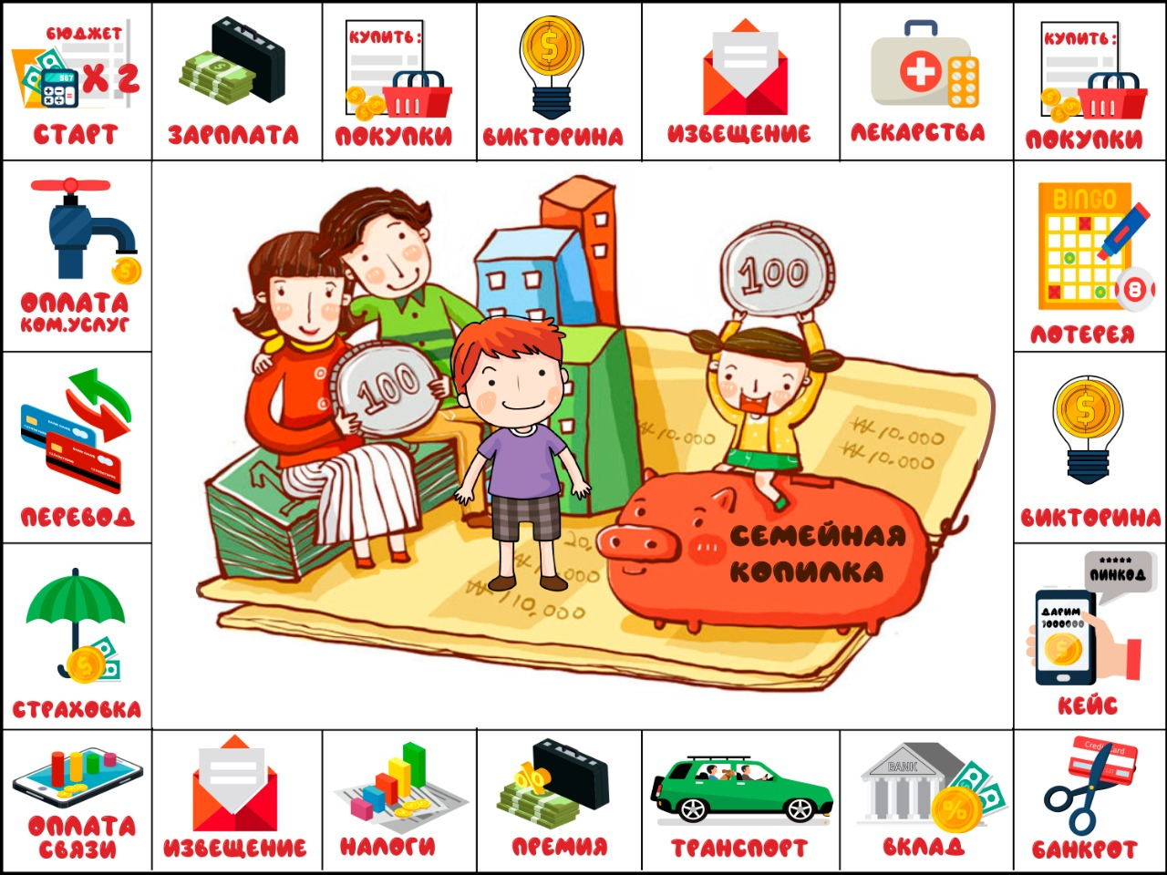
ИНТЕРАКТИВНАЯ ЭКОНОМИЧЕСКАЯ ИГРА «СЕМЕЙНАЯ КОПИЛКА» СОЛОМАТИНА ЕКАТЕРИНА ВИТАЛЬЕВНА ШАМШУРА АНАСТАСИЯ МАКСИМОВНА
Способствует активизации образовательной деятельности обучающихся, привлечению к работе не только сильных, но и слабых участников, а значит повысить качество изученного материала.
Развивает коммуникативные навыки при работе в группах.

Slide 6
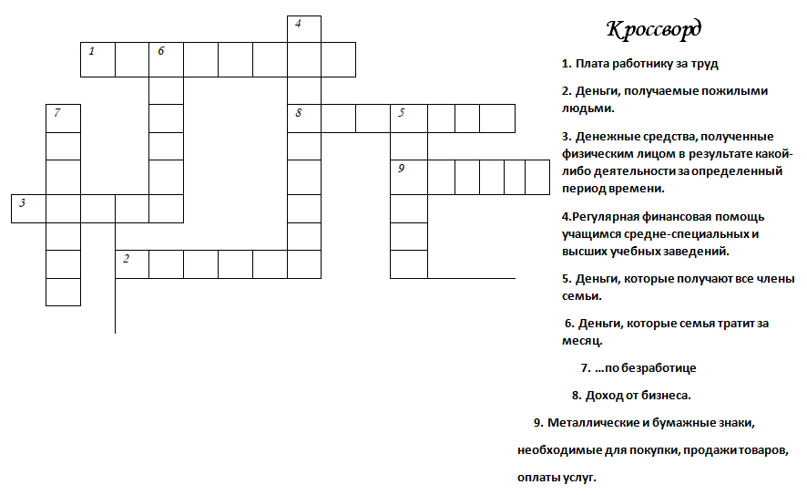
КРОССВОРД КОЛЕСНИКОВА СВЕТЛАНА НИКОЛАЕВНА
Дидактический материал направлен на самоконтроль и самокоррекцию, тренировку в процессе усвоения учебного материала

Slide 7
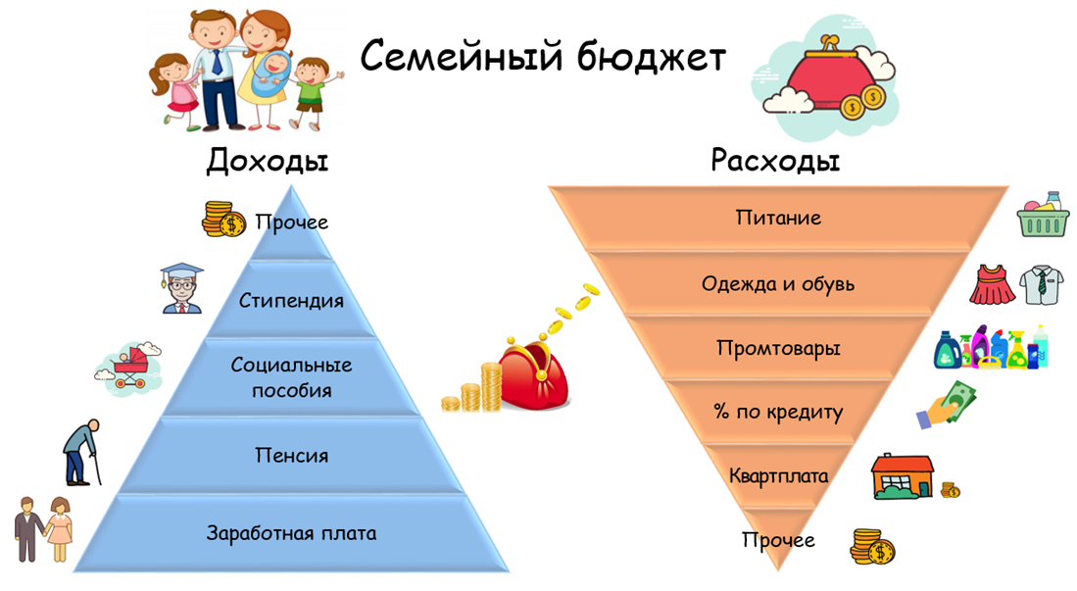
ПЛАКАТ «СЕМЕЙНЫЙ БЮДЖЕТ» САЛАХОВА ВИКТОРИЯ ВАЛЕРЬЕВНА
Использование дидактического материала способствует активизации образовательной деятельности обучающихся, экономии учебного времени.

Slide 8
КЕЙСЫ ФИЛИППОВА МАРИЯ НИКОЛАЕВНА
Это эффективная коммуникация в процессе коллективного поиска и обоснования решения;
Попробуйте составить бюджет семьи Филипповых на основе следующих данных:
а) Состав семьи: отец – Евгений, электрик, 40 лет, заработная плата 52 000 рублей в месяц (до вычета НДФЛ), подработка в выходные дни 15000–20 000 рублей в месяц (до вычета НДФЛ) мать – Елена, менеджер, 36 лет, заработная плата 39 000 рублей в месяц (до вычета НДФЛ); дочь – Виктория, школьница, 11 лет, 5-й класс; сын – Иван, 5 лет, посещает детский сад.
б) Семья проживает в 3-комнатной квартире площадью 86 м², приобретенной в ипотеку. Задолженность по ипотечному кредиту составляет 850 тыс. рублей под 15% годовых, на срок до 2026 года. Плата за коммунальные услуги – 7000 рублей в месяц.
в) Плата за детский сад Ивана – в среднем 1500 рублей в месяц.
г) Плата за школьное обучение Виктории (учебники, питание и т. д.) – в среднем 3000 рублей в месяц.
д) Расходы на занятия Виктории в спортивной школе – в среднем 1700 рублей в месяц.
е) Расходы родителей на проезд к месту работы и обратно, питание на работе составляют 8100 рублей в месяц.
В качестве первого шага необходимо зафиксировать все обязательные расходы семьи Филипповых, приведенные в условиях кейса. Затем следует определить располагаемый доход (за вычетом налогов) и рассчитать, какие суммы остаются у Филипповых на остальные расходы. Предложите школьникам привести перечень иных расходов семьи и отметить, какие из них являются необходимыми (например, расходы на питание, одежду), а какие – опциональными (например, расходы на различные формы проведения досуга). Попросите школьников рассказать о бюджете своей семьи. Какие советы они могли бы дать семье Филипповых по оптимизации бюджета?

Slide 9
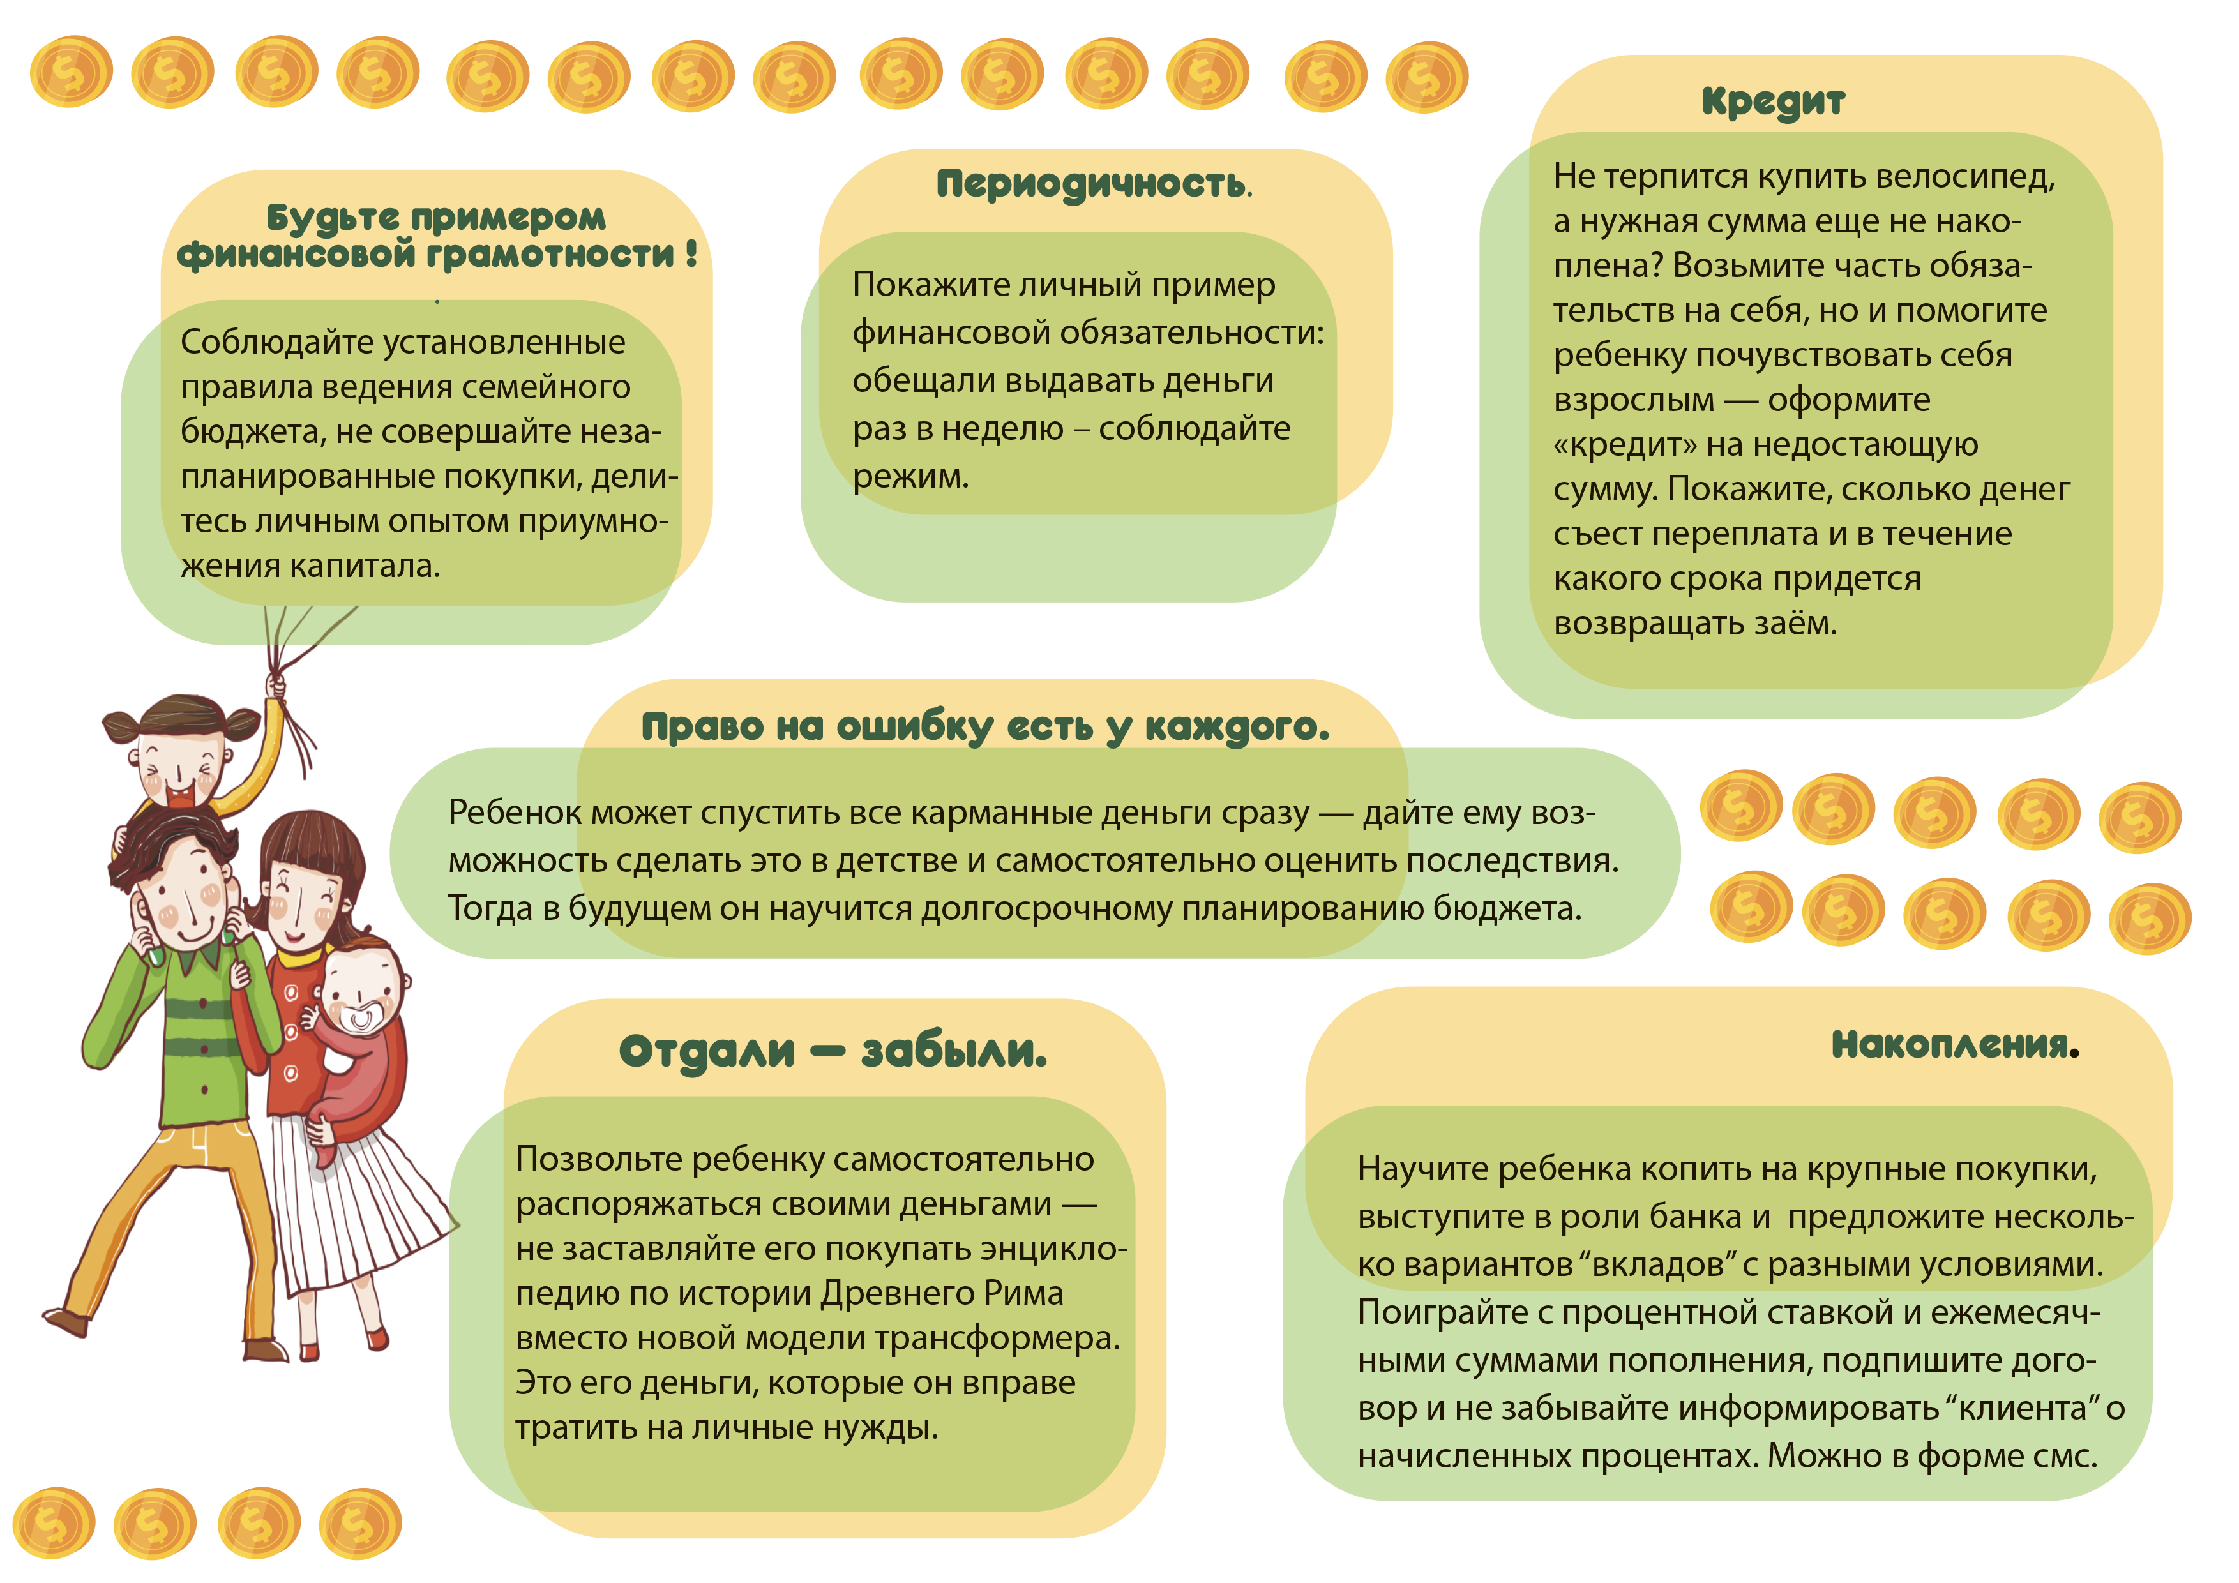
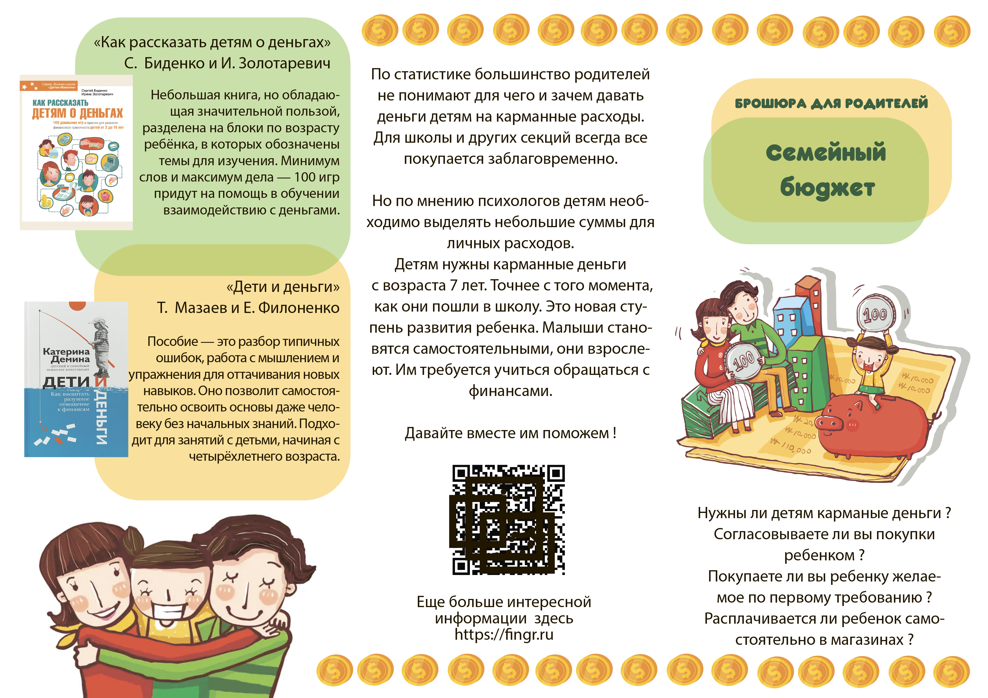
БРОШЮРА ДЛЯ РОДИТЕЛЕЙ
СВЯТКИН
СЕРГЕЙ ПЕТРОВИЧ СОЛОМАТИНА ЕКАТЕРИНА ВИТАЛЬЕНА
ХАДНЕВИЧ
ЕЛЕНА ЮРЬЕВНА
•Данный материал призван помочь родителям в общении с собственным ребёнком на пути освоения финансовой грамотности.

Slide 10
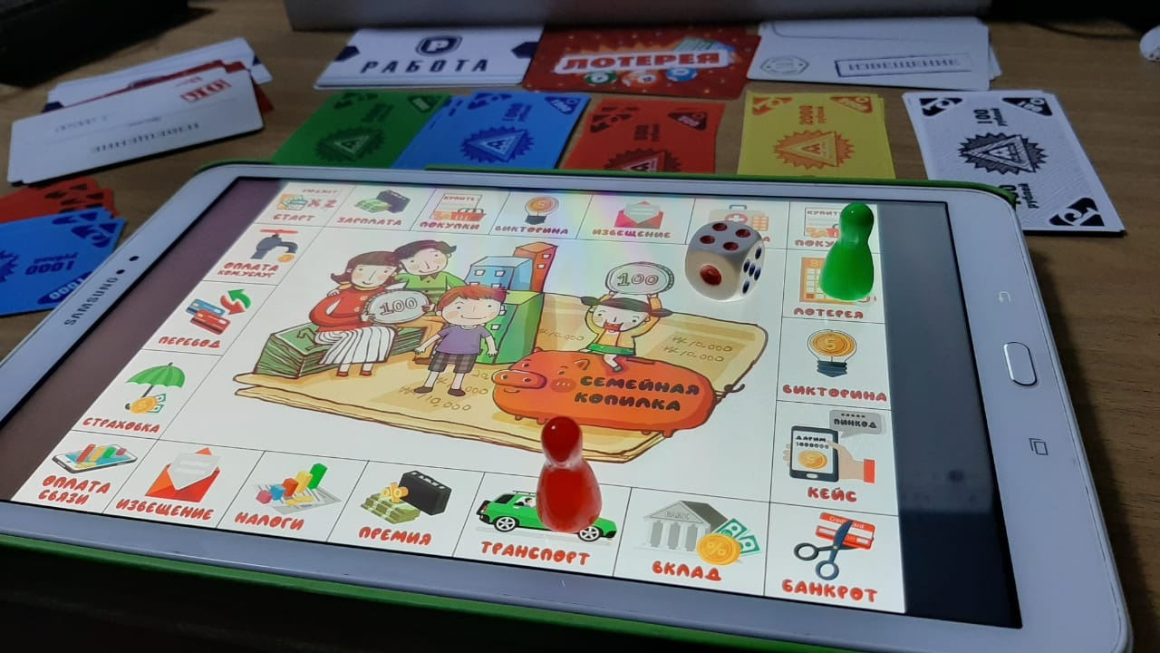
ПРАКТИЧЕСКОЕ ПРИМЕНЕНИЕ ПРОЕКТА:
Создание методического материала для учителя
Создание рабочей тетради для учащихся
Создание контрольно-измерительного материала
Применение в различных мероприятиях дополнительного образования
Использование каждого дидактического материала, как отдельную единицу
Создание пособия для родителей, информирование родителей
Создание приложения МЭШ

